Slide 1
Sincronização com semáforos
Carlos Alberto Santos de Souza
201110006250
Sistemas Operacionais 2016-1

Slide 2
1. Sincronização de threads
Threads são escalonadas de formas diferentes a cada execução.
Não é possível saber quando uma thread será interrompida para que outra seja executada.
Para sincronizar uma thread precisamos de ferramentas como mutex, semaphores e variáveis condicionais.

Slide 3
3. Conceito de Semáforos
É uma ferramenta que sinaliza para a thread parar o seu processamento até que esta seja sinalizada para seguir em frente (como um semáforo de trânsito).
Os sinais podem ser emitidos de forma sincrona (pelo sem_wait()) ou assíncrona (pelo sem_trywait()).

Slide 4
2. Como funciona?
Eles controlam o fluxo de processamento das threads através das funções sem_wait()* e sem_post()* que, respectivamente, pausam ou libera o processamento de uma thread.
Os semáforos usam um contador que é decrementado por cada sem_wait() que é lançado, se o valor do contador for 0, a thread fica no estado de esperando até o valor voltar a ser positivo. O sem_post() é quem incrementa o contador.
* estas funções são apenas as mais comuns.

Slide 5
5. Funções importantes dos semáforos
int sem_destroy(sem_t *);
int sem_init(sem_t *, int, unsigned int);
int sem_post(sem_t *);
int sem_trywait(sem_t *);
int sem_wait(sem_t *);
Obs: sem_t é o tipo de variável criada para o contador do semáforo.

Slide 6
4. Bibliotecas relevantes para a implementação
<semaphore.h> -> usada para a criar e manipular os semaforos.
<pthread.h> -> biblioteca de threads implementadas de acordo com o padrão POSIX.
<malloc.h> -> Usada para requisitar uma porção de memória e retornar um ponteiro pra ela.

Slide 7
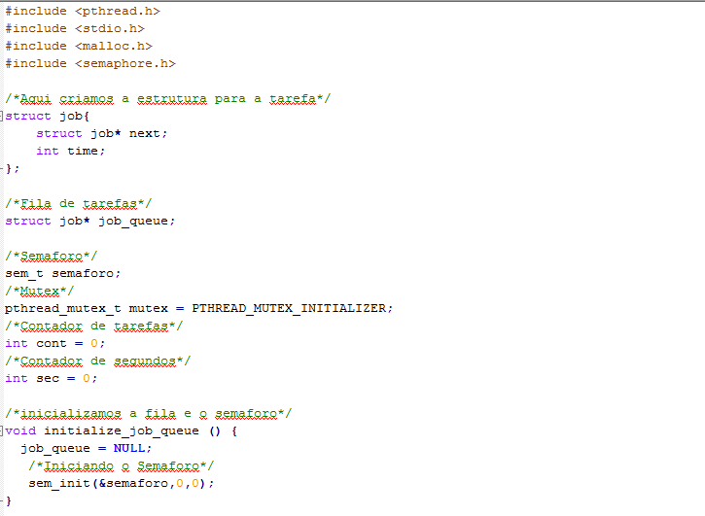
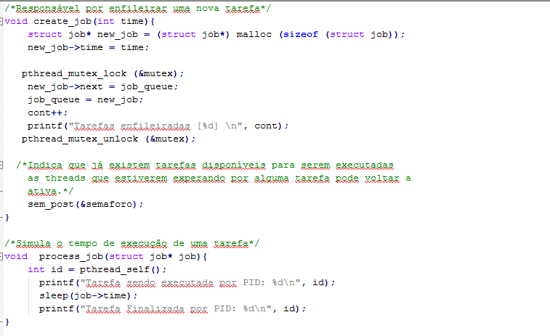
6. Implementação
Código

Slide 8
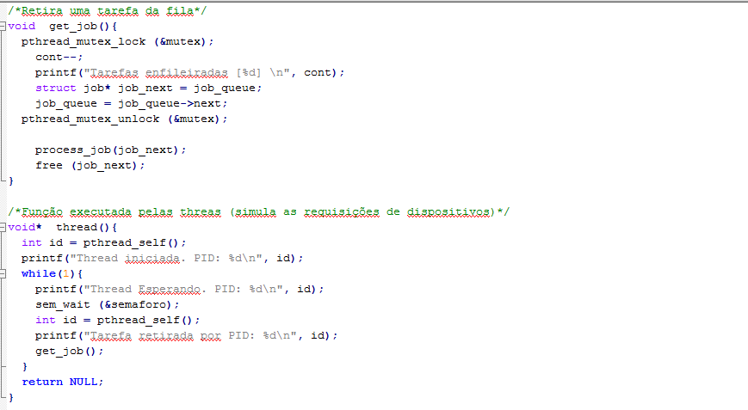
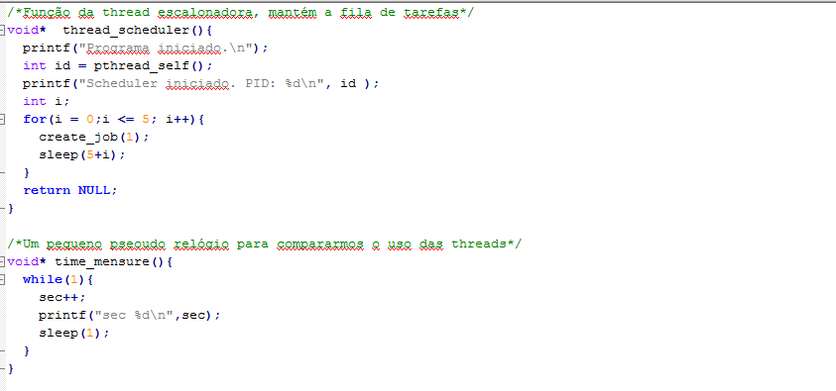
6. Implementação

Slide 9
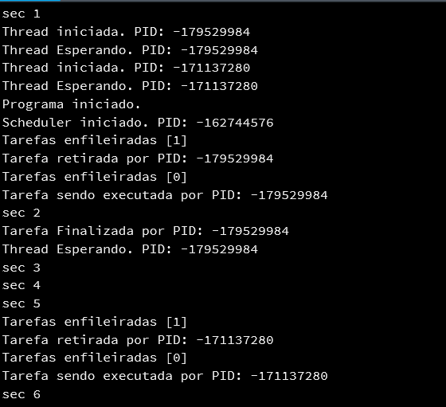
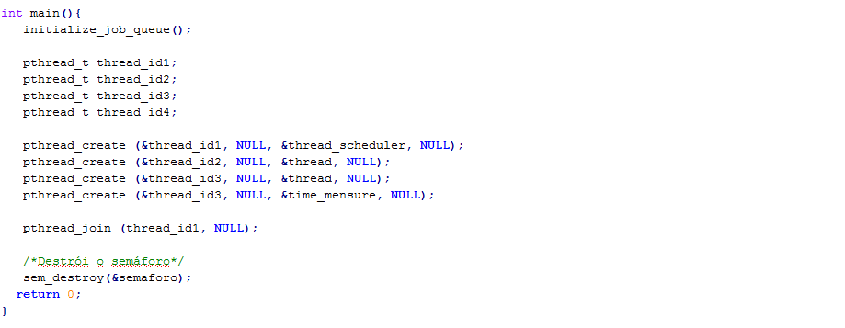
6. Implementação
função main do cliente

Slide 10
6. Referências
Advanced Linux Programming. Disponível em: http://advancedlinuxprogramming.com/alp-folder/. Acesso em: 16 ago. 2016.
The Single UNIX . Disponível em: http://pubs.opengroup.org/onlinepubs/7908799/xns/listen.html. Acesso em: 18 ago. 2016.
Gist (gitHub)
https://github.com/CarlosAlbertoUFS/SOProjects/tree/master/Trabalho03

